Slide 1
KHẮC PHỤC HIỆN TƯỢNG QUÁ TẢI BỂ KHÍ SINH HỌC
B.V. Chính, N.V. Bộ, H.L. Hương, N. Đ Vinh,

Slide 2
Rất nhiều hộ nuôi hàng trăm đầu lợn nhưng bể KSH chỉ 10-20 m³, đồng thời đẩy toàn bộ chất thải chăn nuôi xuống bể KSH → gây ra hiện tượng quá tải

Slide 3
Khắc phục hiện tượng quá tải: I) Bể KSH qui mô nhỏ (40- 99 đầu lợn) II) Bể KSH qui mô TB (100-1000 đầu lợn)

Slide 4
I) BỂ KSH QUI MÔ NHỎ: (a) Tách nước thải ở 1 số ô chuồng có số lợn phù hợp với thể tích bể KSH; (b) Xây thêm bể chứa nước thải để thu bã thải, nước thải → cây trồng;

Slide 5
Máy bơm bã thải Đài loan
Hút bã thải cho các trang trại chăn nuôi,
Công suất: 1 HP
Lưu lượng nước tối đa: 18 m³/giờ
Cột áp: 11 mét
Điện áp: 1 hoặc 3 pha

Slide 6
Bể lọc có tấm lưới lọc bằng thép không rỉ để thu giữ bã thải → chế biến phân hữu cơ

Slide 7
Bã thải được bơm vào bể lọc có tấm lưới lọc đục lỗ tròn bằng thép không rỉ. Sau 6-7 ngày bã thải khô chuyển đi ủ phân huuwx cơ.
Bể lọc làm khô bã thải

Slide 8
Tấm lưới lọc bằng thép không rỉ, đục các lỗ tròn -“mắt sàng” có đường kính 1 mm, khoảng cách giữa các mắt sàng là 4mm. Tấm lưới lọc có thể dễ dàng tháo ra để lấy chất thải khô chuyển đi làm phân HC;

Slide 9
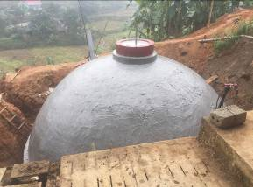
II) Khắc phục hiện tượng quá tải ở trang trại có bể KSH qui mô TB
Có số đầu lợn lớn (100-1000 con);
Thường nạp tất cả chất thải xuống bể KSH

Slide 10
(i) Xây hệ thống bể lọc để thu gom chất thải rắn trước bể KSH
Hệ thống lọc gồm 4 bể: Khi 2 bể bên phải chứa nước thải và lọc thu giữ bã thải, thì 2 bể bên trái sẽ tự làm khô bã thải, rồi được chuyển đi làm phân.

Slide 11
Đáy bể nghiêng 10%; Tấm lưới lọc là thép không rỉ đuc lỗ tròn;
Tấm lọc ở bể phía trên cao có mắt sàng 2 mm;
Tấm lọc ở bể phía dưới có mắt sàng nhỏ 1 mm;
Mặt cắt dọc các ngăn bể thu chất thải rắn

Slide 12
Tấm lưới lọc là thép không rỉ dày 0,5 -1mm, đục các lỗ tròn có đường kính 2 mm ở bể 1 và 1 mm ở bể 2
Tấm lưới lọc thu chất thải rắn

Slide 13
Thu đầy 2 bể bên phải (7-10 ngày), đóng van (số 4), mở cho nước thải chảy sang 2 bể bên trái. Sau 7-10 ngày bã thải bên phải sẽ khô - chuyển đi chế biến phân HC; Luân chuyển nước thải …
Mặt “cắt bằng” các ngăn bể lọc chất thải rắn

Slide 14
Mặt cắt dọc các ngăn bể lọc và các chiều đo
Mỗi bể lọc dài 3,1 m chất thải rắn dễ lắng xuống;
Mỗi bể có cửa lấy phân, kích thước 0,7 x 0,7 m; Đóng mở bằng 1 tấm
thép không rỉ 0,8 x 0,8 m, nằm ở mặt trong của bể;

Slide 15
Mặt cắt bằng các ngăn bể lọc và các chiều đo
Phía hông bể là 1 rãnh thoát nước nằm trên sân thao tác (thu nước rò rỉ qua các cửa lấy chất thải)

Slide 16
Rãnh thoát nước thải có hình máng cong (để dễ thao tác khi lấy chất thải rắn từ trong bể thu chất thải), đồng thời ngăn nước mưa chảy vào rãnh.
Mặt cắt ngang rãnh thoát nước thải

Slide 17
Sân thao tác
Được xây phẳng,
Sân thấp hơn vị trí thấp nhất của đáy bể lọc là 5-10 cm, nhưng cao hơn vùng đất chung quanh 10-15 cm (để nước mưa không chảy vào sân);
Bên cạnh sân là đường nhỏ vận chuyển chất thải đến nhà chế biến phân hữu cơ.

Slide 18
Cả 4 bể đều được che đậy để tránh nước mưa;
Tấm pờ- rô xi măng khi trời nắng thu nhiệt chất thải rắn
chóng khô;
Tường ngăn dọc của 4 bể được xây cao hơn khoảng 20 cm để khi gác tấm pờ- rô xi măng sẽ tạo ra độ dốc;
Che đậy 4 bể thu chất thải rắn bằng tấm lợp pờ-rô xi măng

Slide 19
(ii) Xây dựng bể môi trường hoặc ao lắng chứa nước xả tưới cho cây trồng Ao lắng được lót bạt HDPE, để chống ô nhiễm nước ngầm;

Slide 20
Mặt cắt dọc ao lắng
Ao lắng có 1 nửa sâu hơn để chứa chất thải lắng đọng.
Một nửa ao còn lại có đáy nghiêng về nửa sâu hơn để thu chất thải lắng đọng;
2-3 tháng sẽ bơm chất thải lắng đọng lên bể lọc khô để thu chất thải rắn làm phân hữu cơ.

Slide 21
Mặt “cắt bằng” ao lắng với các chiều đo
Độ nghiêng của thành ao là 1:0,5
Các bờ ao rộng tối thiểu 2,5 m, được đầm nén bền vững

Slide 22
Nước xả tưới cho cây ăn quả, chất lượng tăng lên rõ rệt

Slide 23
Sử dung nước xả tưới cho chè làm tăng năng suất: 25-35%

Slide 24
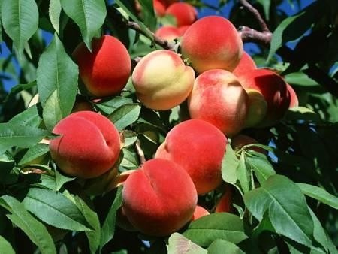
Với các biện pháp nêu trên sẽ giảm thiểu hiện tượng quá tải bể KSH;
Đầu tư không lớn;
Đồng thời thu được 1 nguồn bã thải chế biến phân hữu cơ, tăng thu nhập cho người dân

Slide 25
Xin chân thành cảm ơn

